Slide 1


Logros y retos en la implementación de la NMF
Ministerio de Salud
Dra. Ana Isabel Nieto
San Salvador, 4 de Diciembre de 2014.

Slide 2
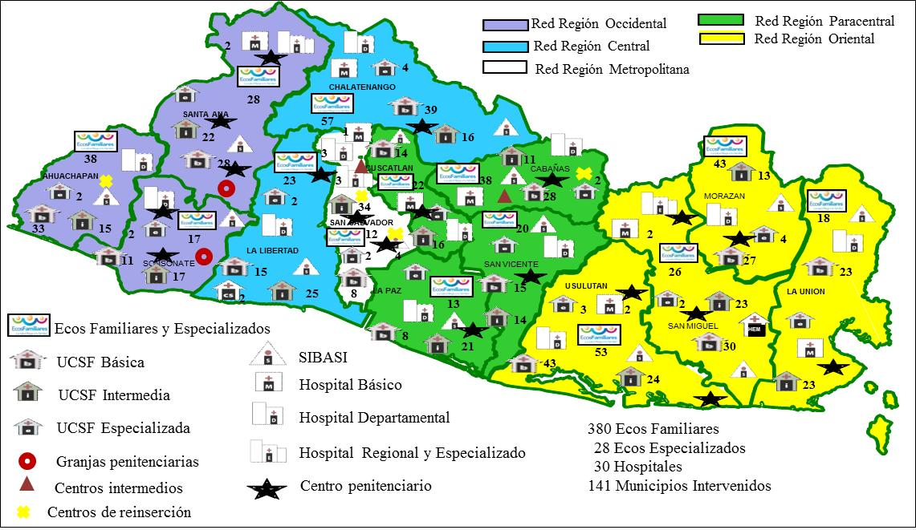
Cobertura del Programa Nacional de ITS/VIH/SIDA 2014
20 brindan TAR

Slide 3
NMF Ministerio de Salud
Prevención de VIH en Personas Privadas de Libertad
Prevención de la Transmisión de VIH Madre-Hijo
Tratamiento, cuidado y apoyo: PPE, coinfección, adherencia, dx y tx. De ITS, IO y TAR
Monitoreo y Evaluación

Slide 4
PREVENCIÓN EN PPL
Capacitación de consejeros pares y promotores de salud para el cambio de comportamiento en PPL
Sensibilización a personal administrativo y custodios para el desarrollo del trabajo de educación, promoción y prevención en salud en los centros penales y centros de reinserción de menores
Tamizajes :

Slide 5
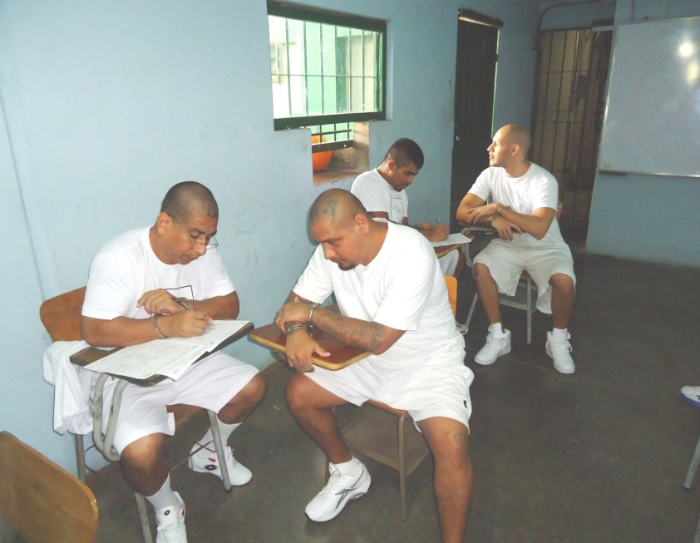
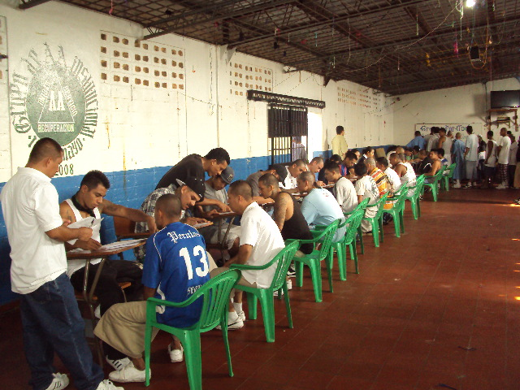
PREVENCIÓN EN PPL
263 PPL con VIH y 201 en TAR
Socio en este tema: Health Focus/GIZ
PPL Consejeros en tamizajes de VIH

Slide 6
TRANSMISIÓN MADRE-HIJO
Oferta de pruebas de VIH y sífilis en el primer y segundo perfil prenatal
Cobertura con sucedáneos de la leche durante el primer año de vida a hijos de madres positivas,
Capacitación a personal de las 5 regiones de salud para la implementación de la estrategia de PTMI
Terapia ARV de acuerdo a Guía de la OMS 2013
Socio en este tema: OPS

Slide 7
DIAGNÓSTICO Y TRATAMIENTO DE VIH Y OTRAS ITS
7 Clínicas VICITS con personal capacitado para la atención de las poblaciones clave
Creación del módulo VICITS en el SIAP para el registro en línea de la información de las atenciones dadas.
Coordinación con los SR para la atención de las poblaciones clave.
Socialización de la estrategia VICITS, Lineamientos de ITS y Lineamientos LGBT a todos los SIBASI y Hospitales
Socio en este tema: CDC/Tephinet

Slide 8

CLÍNICAS VICITS

Slide 9
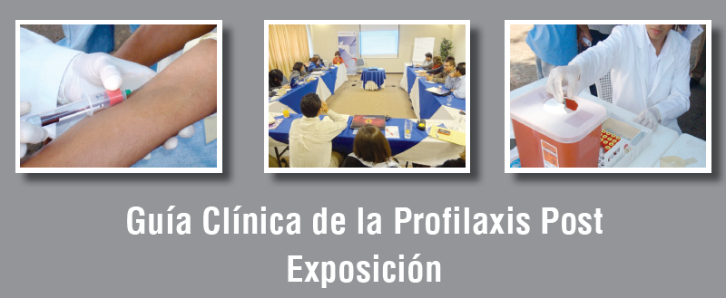
PROFILAXIS POST EXPOSICIÓN
Socialización de la Guía Clínica para la PPE
Dotación de Kits para PPE a hospitales que no brindan TAR
Socio en este tema: USAID/PASCA

Slide 10
CLÍNICAS DE DÍA
Se está en proceso de finalización de readecuación de áreas en 5 hospitales para brindar administración de medicamentos para infecciones oportunistas
Se ha reforzado con médicos internistas, enfermeras y farmaceutas a los hospitales que tienen mayor número de personas con VIH para fortalecer la atención integral.

Slide 11
ADHERENCIA A LA TAR
Se desarrolló un plan piloto de la estrategia de Adherencia en 3 hospitales con la participación de todos los integrantes de los equipos multidisciplinarios.
Se ha hecho readecuación del SINAB para la captura de información relacionada a la adherencia y detectar abandonos
Socios en este tema: USAID/Capacity y USAID/SCMS

Slide 12
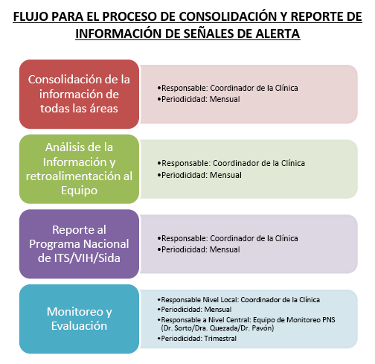

Slide 13
COINFECCIÓN TB/VIH
Se han readecuado áreas para el control de infecciones en 3 hospitales
Se han equipado laboratorios de los hospitales de San Miguel y Santa Ana para que sean referentes para la toma de pruebas especializadas para descartar coinfección TB/VIH
Socialización de la Estrategia de actividades colaborativas Tb/VIH

Slide 14
MONITOREO Y EVALUACIÓN
Se ha trabajado en el monitoreo de acciones realizadas en hospitales que brindan TAR en los aspectos médicos y de registro de información
Se ha fortalecido el sistema de información tanto del SUMEVE como el SINAB
Socios en este tema: USAID/SCMS, ONUSIDA, OPS,

Slide 15

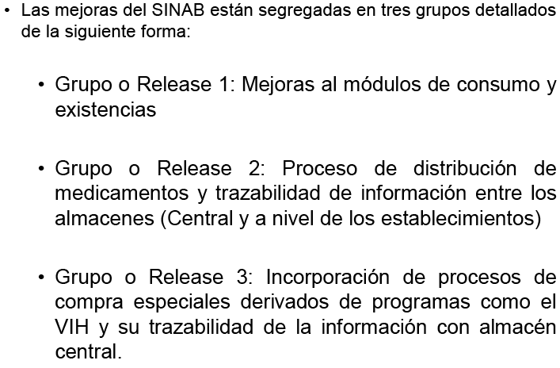
Monitoreo y Evaluación

Slide 16
Evolución de la epidemia

Slide 17

MORTALIDAD 2006-2013
En cuanto al número de personas fallecidas por VIH Avanzado (SIDA), en los últimos 8 años la tasa de mortalidad hospitalaria ha disminuido de 5.6 x 100,000 en el 2006, a 4.2 x 100,000 en el 2013.
Notes:
La mortalidad que podemos registrar es la hospitalaria porque las personas ya son conocidas en su diagnóstico de VIH+ y las principales causas de muerte están asociadas a otras enfermedades oportunistas, infecciones por micobacterias y por micosis. Debido al estigma y discriminación muchas personas no revelan su diagnóstico y en las alcaldías son reportados con otros diagnósticos, por lo que no se conoce este subregistro.

Slide 18
RETOS
Mejorar la captura de información de la Pre y Post Consejería en la toma de pruebas de VIH
Fortalecer la coordinación con los Subreceptores que trabajan con poblaciones clave para optimizar el uso de las Clínicas VICITS
Ampliar la estrategia de adherencia en forma escalonada al resto de hospitales
Obtener el personal necesario para la apertura de nuevas clínicas VICITS

Slide 19
RETOS
Optimizar los procesos de compra en 2015 ya que se hará a través de la UACI institucional
Mantener una buena ejecución de los fondos asignados.
Brindar seguridad al personal para el desarrollo de sus funciones

